Slide 1

Fahrersoftware
Vorstellung in der Geschäftsführerrunde

Slide 2
Agenda
01 Aktuelle Situation in der AVEMO Group
02 Die Zukunft mit der Fahrersoftware
03 Analyse der verschiedenen Anbieter
04 Highlights der Fahrersoftware
05 Entwicklungskosten
06 Mockups

Slide 3
01 Aktuelle Situation in der AVEMO Group
Jeder Standort hat seinen eigenen Fahrdienst und organisiert sich selbst mit diversen Listen
Es werden keine Synergien genutzt
Fahrten werden mit viel Aufwand koordiniert und es gibt keinerlei Automatismus
Welche manuellen Aufwände entstehen bei der Fahrerplanung?
Einplanung erfolgt in Outlook und Excel
Man muss in mehreren Listen die gleichen Inhalte eintragen, um alle Informationen nachhalten und prüfen zu können
Manuelle Fahrerabrechnungen und Weiterbelastungen an die Abteilungen
Die Einplanung der Fahrer erfolgt per telefonischer Abfrage
  2 Tage vor Abholung der Fahrten beim Service H&B
  Im GK-Fahrerteam erfolgt die Abfrage am Ende der Woche für die kommende Woche
Stundenabrechnung und Einsatz der individuellen Fahrer erfolgt auf Vertrauensbasis und lässt sich schwer auf Richtigkeit überprüfen
Kein Reporting möglich - Wer fährt wie lange und wie oft ist ein reines Bauchgefühl
Keine KPI‘s im Hinblick auf den besten und effizientesten Einsatz der Fahrer

Slide 4
01 Aktuelle Situation in der AVEMO Group
Unterlagen, welche vom Kunden unterschrieben wurden, sind manchmal
  Unvollständig
  Gehen teilweise verloren
  Werden zu spät in der Dispo abgegeben
Die Dispo hat den Mehraufwand um die Unterlagen nachzuhalten
  Erneutes Einscannen
  Versenden an den Kunden und an die digitale Akte
  Dadurch entsteht eine verspätete Faktura an den Kunden
Leerlaufzeiten der einzelnen Fahrerteams sind nicht klar messbar und werden nicht fachbereichsübergreifend ausgenutzt
Viele Fahrerteams aus unterschiedlichen Standorten fahren oftmals alle in das Rhein-Main-Gebiet
Es findet keine Abstimmung statt und kein Einsatz von Schwarmintelligenz
Es lässt sich nicht nachvollziehen, welche Arten von Fahrten gemacht werden bzw. welche Fahrten sollten nicht gemacht werden.
Der Einsatz von kompetenten Fahrern für die entsprechende Fahrerauftragskategorie wird nicht sichergestellt
Die Fahrerteams werden oft als Ausgleich für ineffiziente Prozesse genutzt und fördern damit schlechte/alte Prozesse und die eigene Ineffizienz
Bei H&B haben wir im Normalfall eine Leerlaufzeit von 2,5h pro Tag
Schlechte Informationen und Updates an den Kunden wann das Fahrzeug genau geliefert wird

Slide 5
01 Aktuelle Situation in der AVEMO Group
Fahrer-Dienstleister
Der Einsatz bzw. die Einplanung von Fahrer-Dienstleister (FDL) erfolgt durch das Auslieferungsmanagement (ALM).
Der Mitarbeiter wählt den FDL und entscheidet somit über die Erteilung des Auftrages
Hier müssen alle Dokumente und Infos für die Auslieferung z.B. per Outlook übermittelt werden
Abrechnung der FDL ist nicht nachvollziehbar und nur sehr schwer und aufwendig auf Richtigkeit zu prüfen
Zeitfenster
Aktuell benötigen wir ca. 30 Tage bis ein Fahrzeug ausgeliefert werden kann
Nachhalten der Übergabebestätigung & Fahrzeugscheinkopie hochladen an den Aktendeckel , senden an den
Fuhrparkleiter → 5-10 Minuten pro Vorgang
5 x8.000 Fahrzeuge = 3-6 Stunden pro Tag
Zeit pro Fahrzeug vom Eintreffen beim Spediteur bis zur Auslieferung:
  Best Mitarbeiter Auslieferungssteuerung;: 11 Personen
    5.500 Fahrzeuge / Jahr → 25 Fahrzeuge / Tag) → 2,3 Fahrzeuge / Person → 3,5h je Fahrzeug

Slide 6
02 Die Zukunft mit der Fahrersoftware
Wir schaffen Synergien zwischen den verschiedenen Fahrdiensten/gruppenübergreifend
Steigerung der Effizienz innerhalb der Fahrerteams
Es besteht ein großes Einsparpotential und können zusätzlich mehr Fahrten abbilden
Schaffung freier Kapazitäten ohne neues Personal einstellen zu müssen beim Verkauf höher Stückzahlen und/oder Aufbau neuer GK-Teams.
Wir schaffen einen professionellen Auftritt vor Kunde und ein innovatives Image
KPI sichtbar machen
Optimaler Fahrereinsatz
Synergien innerhalb der Gruppe nutzen
Transparente Abrechnungen der Fahrdienstleister (Fremd)
Automationen in der Abwicklung
Maximale Bonusausschöpfung
Reduzierung der Stanzeiten

Slide 7
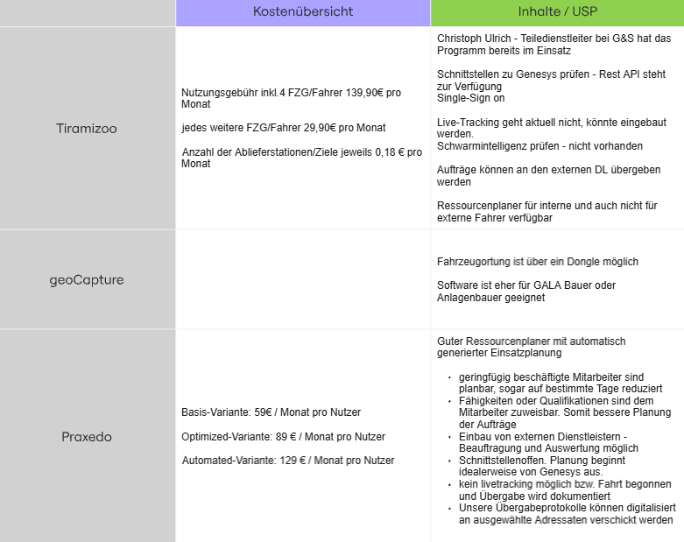
03 Analyse verschiedener Anbieter

Slide 8
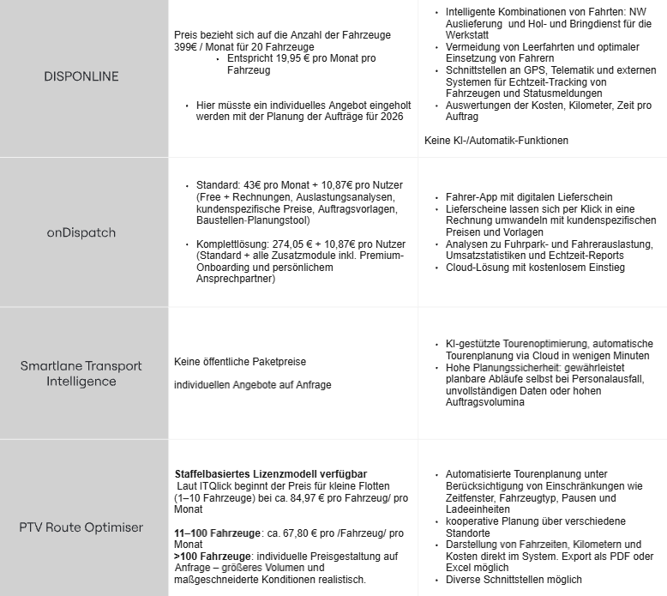
03 Analyse verschiedener Anbieter

Slide 9
04 Highlights der Fahrersoftware
PoC: Planungsalgorithmus
Ziel
Nachweis, dass ein automatisierter Tagesplan für ein vollständigen Monat erstellt werden kann, der:
Interne Fahrer optimal auslastet
Gleichzeitig die Gesamtkosten minimiert
Optimierungslogik
Maximale Auslastung interner Fahrer ( Arbeitszeiten, Verfügbarkeit, Qualifikationen)
Minimierung der Gesamtkosten unter der Berücksichtigung von Fahrzeiten, externen Ressourcen und Restriktionen,
    Externe Dienstleister nur bei fehlenden Kapazitäten oder besserer Wirtschaftlichkeit
    Qualifikation, Zeitfenster, Standorte und Routing fließen in die Bewertung ein
Datenbasis
Repräsentativer Fahrtenkatalog eines Monats (Fahrtarten ABA, AB, BA)
Fahrerprofil mit Verfügbarkeit, Qualifikationen und Wochenstunden
Anbindung von GeNesys und KDV per API oder Export
Routing-Provider zur Ermittlung von Entfernungen und Fahrzeiten.

Slide 10
04 Highlights der Fahrersoftware
Konzept & Klick-Prototyp
Ziel
Ein durchgängiges Fach- und UI-Konzept für alle zentralen Prozesse erstellen – inklusiver klickbarer Prototypen für:
Web-Backoffice
Fahrer-App
Kerninhalte
Use Cases & Rollenmodell: Beschreibung der wichtigsten Anwendungsfälle sowie Rollen und Berechtigungen (Disposition, Leitung, interne Fahrer, externe Dienstleister)
System- & Datenarchitektur: Grobkonzept zur Architektur, Datenmodell und Integration (GeNesys, KDV, Routing)
Klickbare Prototypen für alle entscheidenden UI-Bereiche:
  Tagesplanung
  Fahrtenliste
  Fahrer-Kalender
  Protokolle inkl. Foto/Signatur-Flows
  Monitoring & Reporting

Slide 11
04 Highlights der Fahrersoftware
Konzept & Klick-Prototyp
Ziel
Ein durchgängiges Fach- und UI-Konzept für alle zentralen Prozesse erstellen – inklusiver klickbarer Prototypen für:
Web-Backoffice
Fahrer-App
Kerninhalte
Use Cases & Rollenmodell: Beschreibung der wichtigsten Anwendungsfälle sowie Rollen und Berechtigungen (Disposition, Leitung, interne Fahrer, externe Dienstleister)
System- & Datenarchitektur: Grobkonzept zur Architektur, Datenmodell und Integration (GeNesys, KDV, Routing)
Klickbare Prototypen für alle entscheidenden UI-Bereiche:
  Tagesplanung
  Fahrtenliste
  Fahrer-Kalender
  Protokolle inkl. Foto/Signatur-Flows
  Monitoring & Reporting

Slide 12
04 Highlights der Fahrersoftware
MVP: Version für ersten Standort
1. End‑to‑End‑Prozesse
Auftragsübernahme
Automatisierte Fahrtenplanung
Fahrtenabwicklung in der Fahrer‑App
Übergabe‑ und Rücknahmeprotokolle (Fotos, Checklisten, Signatur)
Einfaches Reporting & Abrechnung
2. Produktive Nutzung für alle Rollen
Disposition
Interne Fahrer
Externe Dienstleister
Administration
Zentrale Oberflächen: Dispo‑Planung, Fahrtenliste, Fahrer‑App‑Flows, Monitoring laufender Fahrten.
3. Automatisierte Planung
Optimierung nach interner Auslastung und Gesamtkosten
Berücksichtigung von Qualifikationen, Verfügbarkeiten, Arbeitszeitgrenzen, Routing
Notwendige Schnittstellen: GeNesys, KDV, Routing‑Provider
Einbindung externer Dienstleister bei Engpässen
Nachweis der PoC‑Kriterien (Korrekturquote, Performance, Konsistenz)

Slide 13
04 Highlights der Fahrersoftware
MVP: Version für ersten Standort
4. Fahrer‑App
Tages‑/Wochenübersicht
Geführte Schritt‑für‑Schritt‑Prozesse je Fahrtart
Digitale Protokolle mit Fotos & Unterschrift
Offline‑fähig
5. Externe Dienstleister
Zuweisung & Annahme von Fahrten
Basis‑Kostenangaben
Einfache Web‑/Portalansicht
6. Monitoring & Benachrichtigungen
Übersicht aller laufenden Fahrten mit Status & Historie
E‑Mail‑Benachrichtigungen für Fahrer/Dienstleister/Kunden
Grundlegende Nachvollziehbarkeit bei Änderungen
7. Basis‑Reporting
Interne Auslastung & Stunden
Externe Dienstleisterkosten
Interne vs. externe Kostenanteile
Standard‑Dashboards & Excel‑Exporte

Slide 14
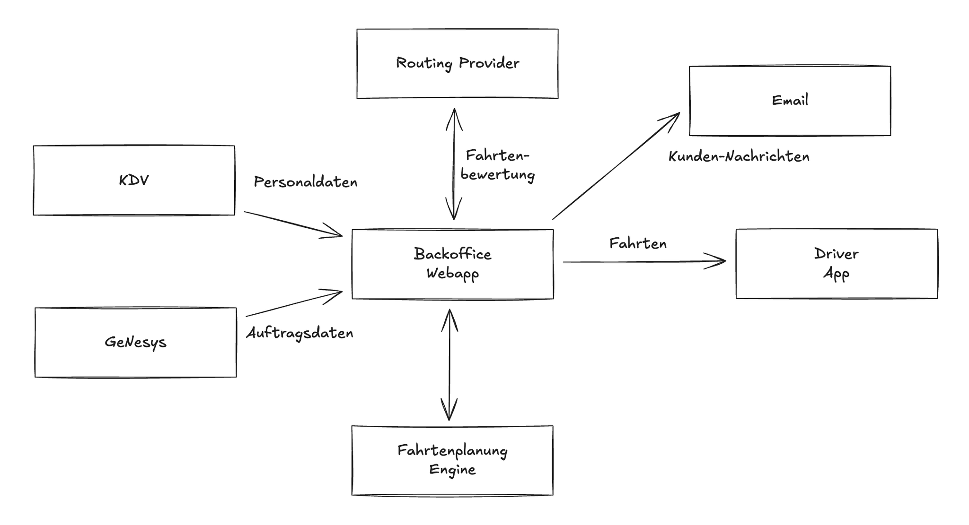
04 Highlights der Fahrersoftware
MVP: Version für ersten Standort

Slide 15
04 Highlights der Fahrersoftware
MVP-Epics
Authentifizierung & Rollen
  Benutzerverwaltung für Dispo, Fahrer, Dienstleister und Admins
  Login, Passwort-Reset, E-Mail-Verifizierung
  Rollen & Berechtigung pro Standort
  Grundlegende Sicherheitsfunktionen (z.B. Log-Tracking)
2. Fahrer- & Dienstleister-Management
  Verwaltung interner Fahrer (Qualifikation, Zeiten, Status)
  Verwaltung externer Dienstleister mit Kapazitäten & Kostenmodellen
  Import relevanter Personaldaten aus KDV
  Basis-Struktur für Standorte/Teams
3. Fahrten- & Auftragsdaten (ABA/AB/BA)
  Erstellen & Verwalten von ABA/AB/BA – Aufträgen
  Datenübernahme aus GeNesys, KDV oder per Export
  Pflege von Start/Endpunkt, Zeitfenster, Qualifikation
  Standard-Statuskette für alle Fahrten

Slide 16
04 Highlights der Fahrersoftware
MVP-Epics
4. Disposition & Automatisierte Planung
  Automatische Fahrerzuordnung nach Verfügbarkeit, Qualifikation, Fahrzeit, Kosten
  Dispo-Ansicht für min. 7 Tage
  Konflikte, Engpässe, manuelle Overrides
  Einbindung externer Dienstleister bei Bedarf
  Erfüllt PoC-Kriterien
5. Fahrer-App & Digitale Durchführung
  Tages- /Wochenübersicht für Fahrer
  Geführte Schritt-Flows pro Fahrt
  Digitale Übergabe- / Rücknahmeprotokolle (Fotos, Checkliste, Unterschrift)
  Offline-fähige Datenerfassung
6. Externe Dienstleister
  Fahrtenzuweisung & Annahmeprozess
  Einfache Portalsicht für Dienstleister
  Erfassung relevanter externer Kosten je Fahrt

Slide 17
04 Highlights der Fahrersoftware
MVP-Epics
7. Monitoring & Benachrichtigungen
  Live-Status aller Fahrten inkl. Historie
  Benachrichtigungen für Fahrer & Dienstleister bei Änderungen
8. Reporting & Exporte
  Auswertungen zu
    Interne Fahrerstunden, Auslastung pro Fahrer
    Kosten externer Dienstleister pro Fahrt und pro Dienstleister/Monat
    Anteil interne vs. Externe Kosten in Summe
  Standard Reports als Dashboard und Excel Export

Slide 18
04 Highlights der Fahrersoftware
Weiteres Highlight
Der Kunde wird per Mail aufgefordert sein Neufahrzeug zu terminieren über eine Online-Terminierung
Was muss der Kunde angeben:
Wunschtermin
Wunschkennzeichen
Zieladresse
Der Vorgang wird dann vom Auslieferungsteam bearbeitet und der Kunde erhält eine Terminbestätigung.
Annahme Zeitersparnis:
1h / Fahrzeug → 8.000 h / Jahr → 8.000 x 32,4 € Stundenlohn = 260.000 € pro Jahr → 4 Mitarbeiter

Slide 19
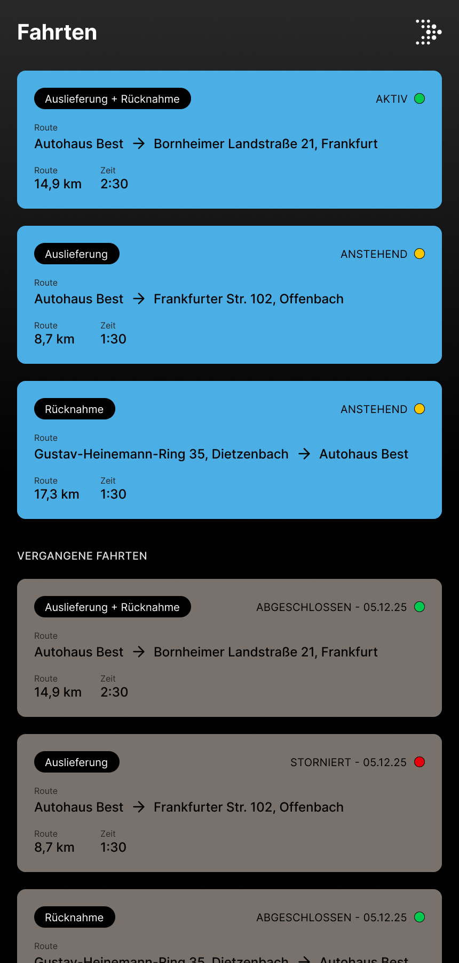
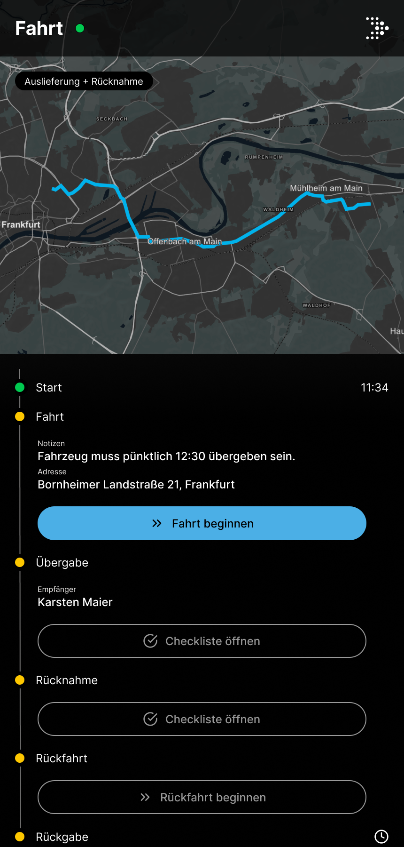
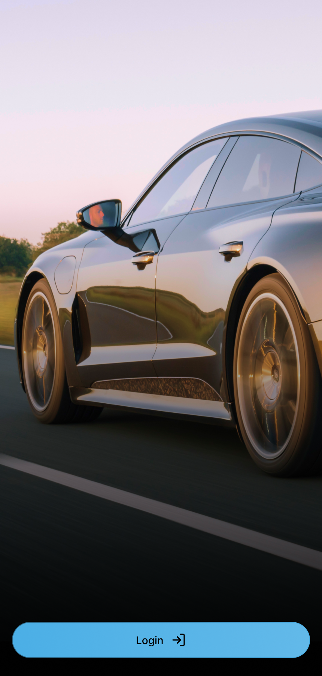
06 Mockups

Slide 20
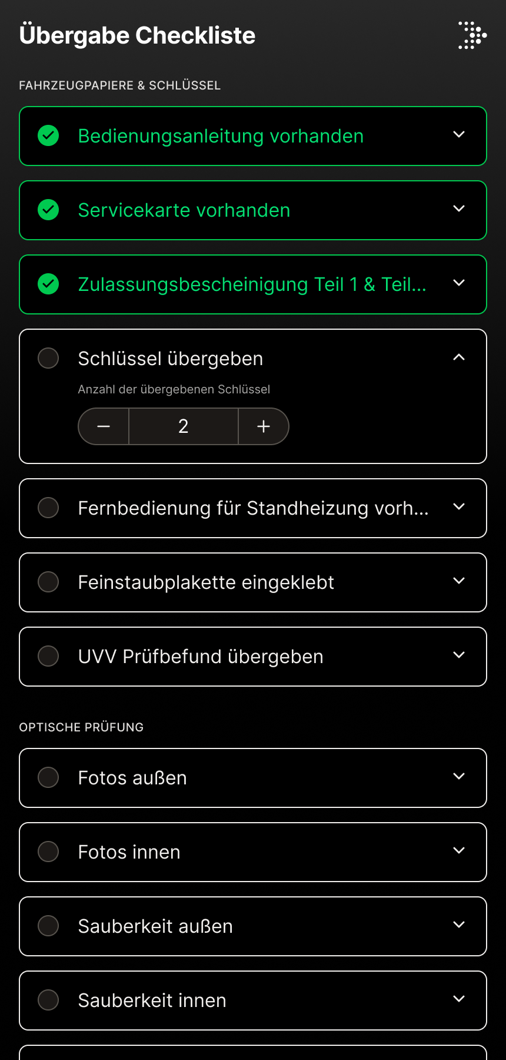
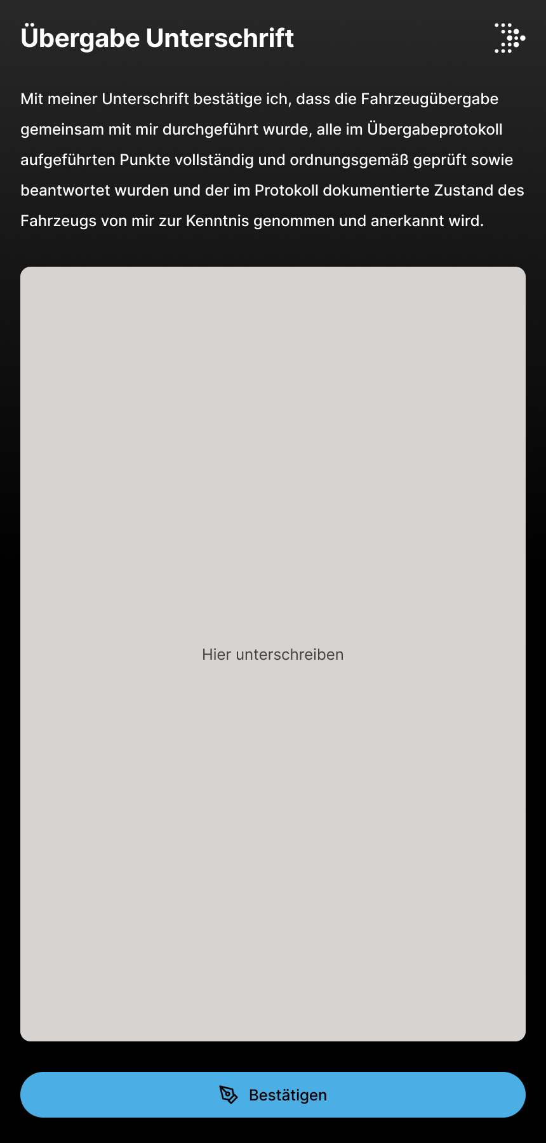
06 Mockups

Slide 21
Vielen Dank.

